Slide 1





ỦY BAN NHÂN DÂN QUẬN GÒ VẤP
PHÒNG GIÁO DỤC & ĐÀO TẠO QUẬN GÒ VẤP
CHÀO MỪNG CÁC EM HỌC SINH
MÔN NGỮ VĂN 9
NĂM HỌC: 2021 - 2022

Slide 2
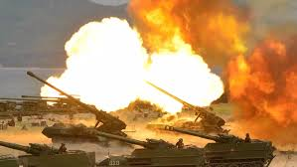
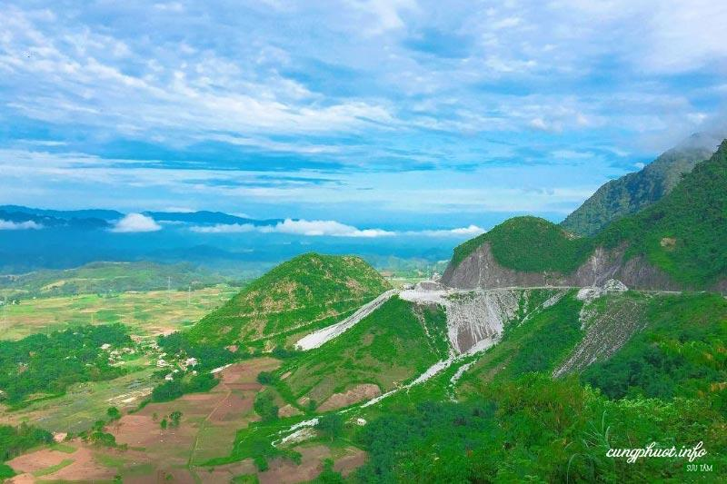
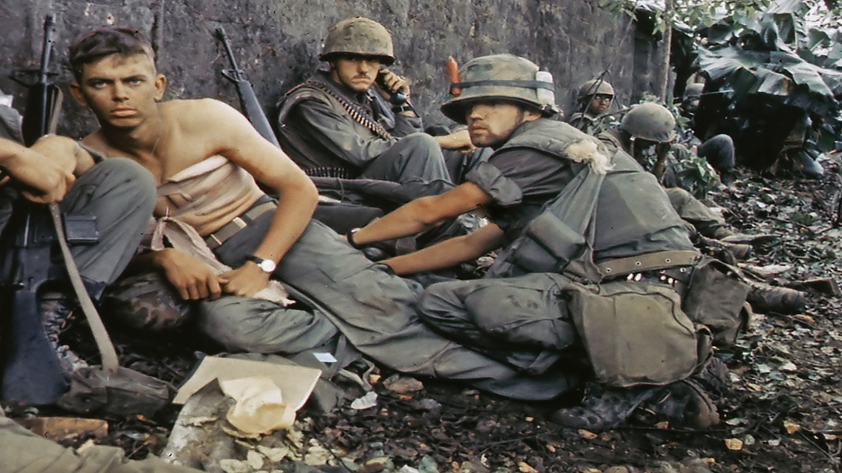
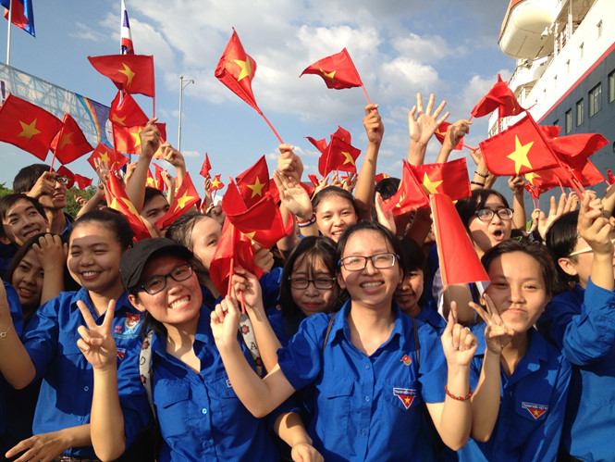
1
3
Quan sát 4 bức tranh và cho biết em muốn sống trong đất nước giống với bức tranh nào? Tại sao?
4
2

Slide 3


Bài 2 – Văn bản:
ĐẤU TRANH CHO MỘT THẾ GIỚI HÒA BÌNH
(G.G. Mác-két)

Slide 4

Tìm hiểu chung
I.

Slide 5
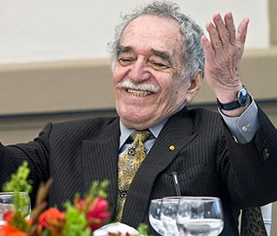
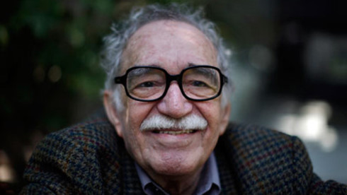
1/ Tác giả:
Ga-bri-en Gác-xi-a Mác-két (1928-2014), nhà văn nổi tiếng của Cô-lôm-bi-a
Là tác giả của nhiều tiểu thuyết và tập truyện ngắn theo khuynh hướng hiện thực huyền ảo.
Nhà báo, nhà hoạt động chính trị
Giải thưởng Nô-ben văn học năm 1982

Slide 6


Một số tác phẩm nổi tiếng của G.G. Mác-két

Slide 7

“Ngàn năm cô đơn và buồn đau trước cái chết của người Colombia vĩ đại nhất mọi thời đại. Những người khổng lồ như thế không bao giờ chết”
(Tổng thống Colombia Juan Manuel Santos)

Slide 8
Tổng thống Barack Obama chia sẻ: "Thế giới đã
mất đi một trong những nhà văn nhìn xa trông rộng vĩ đại nhất và là một trong những nhà văn yêu
thích của tôi từ khi còn trẻ”.

Slide 9
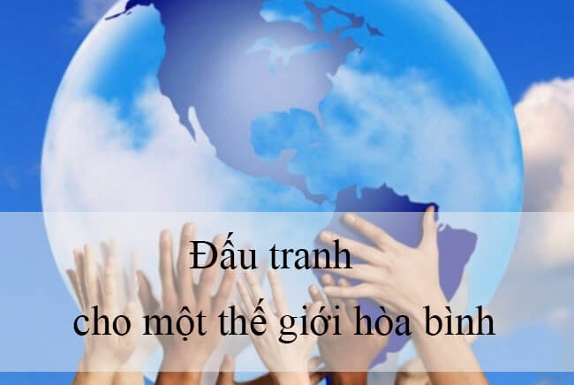
2/ Tác phẩm:
- Xuất xứ: là đoạn trích của bản tham luận mà G.G. Mác-két đọc tại cuộc họp mặt nguyên thủ 6 nước (Ấn Độ, Mê-hi-cô, Thụy Điển, Ác-hen-ti-na, Hi Lạp, Tan-da-ni-a) bàn về việc chống chiến tranh hạt nhân, bảo vệ hòa bình thế giới vào tháng 8/1986.
- Vấn đề: Nguy cơ chiến tranh hạt nhân đang đe dọa toàn bộ sự sống trên trái đất; nhiệm vụ cấp bách của toàn nhân loại là ngăn chặn, đấu tranh cho một thế giới hòa bình.
- Kiểu văn bản: văn bản Nhật dụng.
- PTBĐ : nghị luận.
- Từ khó: UNICEF, FAO, kỷ địa chất.

Slide 10
Luận điểm
Kho vũ khí hạt nhân có khả năng hủy diệt cả trái đất và các hành tinh khác trong hệ mặt trời
Cuộc chạy đua vũ trang đã làm mất đi khả năng cải thiện đời sống của con người
Chiến tranh hạt nhân đi ngược lại lí trí của tự nhiên và của loài người
Chúng ta phải ngăn chặn cuộc chiến tranh hạt nhân, đấu tranh cho một thế giới hòa bình

Slide 11


P1: Từ đầu -> thế giới: Nguy cơ chiến tranh đe dọa loài người.
P2: Từ Niềm an ủi duy nhất -> cho toàn thế giới: Sự tốn kém và phi lí của chiến tranh hạt nhân
3/ Bố cục
P3: Từ Một nhà tiểu thuyết -> xuất phát của nó: Chiến tranh hạt nhân đi ngược lại lí trí của tự nhiên và của con người.
P4: Còn lại: Lời kêu gọi đấu tranh cho một thế giới hòa bình.

Slide 12

1/ Tác giả: (SGK/19)
Bài 2 – Văn bản:
ĐẤU TRANH CHO MỘT THẾ GIỚI HÒA BÌNH
(G.G. Mác-két)
I. Tìm hiểu chung
2/ Tác phẩm:
- Xuất xứ: (SGK/19)
- Vấn đề: Nguy cơ chiến tranh hạt nhân đang đe dọa toàn bộ sự sống trên trái đất; nhiệm vụ cấp bách của toàn nhân loại là ngăn chặn, đấu tranh cho một thế giới hòa bình.
- Kiểu văn bản: văn bản Nhật dụng.
- PTBĐ : nghị luận.
3/ Bố cục: 4 phần

Slide 13
Tìm hiểu văn bản
II.

Slide 14

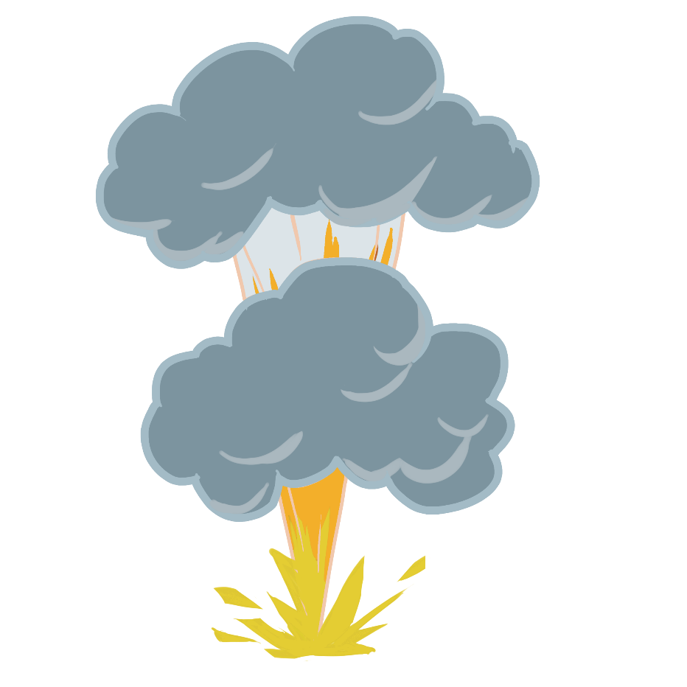
1. Chiến tranh hạt nhân là hiểm họa đe dọa sự sống con người

Slide 15
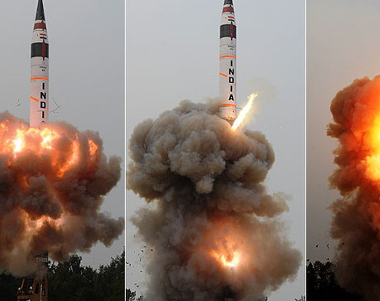
VŨ KHÍ HẠT NHÂN :
Là loại vũ khí hủy diệt hàng loạt mà năng lượng của nó do các phản ứng phân hạch hạt nhân gây ra.
Một vũ khí hạt nhân nhỏ nhất cũng có sức công phá lớn hơn bất kỳ vũ khí quy ước nào.
Chiến tranh hạt nhân, hay chiến tranh nguyên tử là chiến tranh mà trong đó vũ khí hạt nhân được sử dụng.

Slide 16
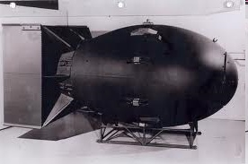
Bom A
hay còn
gọi là
bom hạt
nhân

Slide 17
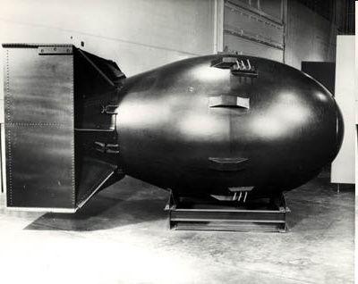
Fat-Man, vũ khí hạt nhân có sức công phá tương đương 10 triệu tấn thuốc nổ

Slide 18
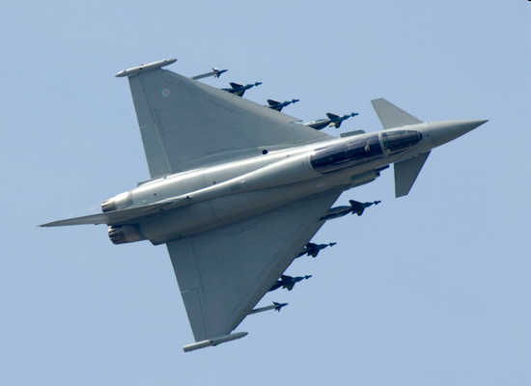
Phản lực Sukhoi – 30MKI có thể tải được vũ khí hạt nhân
Năm 2001, Ấn Độ đã mua 60 chiến đấu cơ Sukhoi-30. Chiếc phản lực cơ hai chỗ có thể tải 8 tấn vũ khí, bao gồm bom hạt nhân và có vận tốc 3.200 km/giờ.

Slide 19
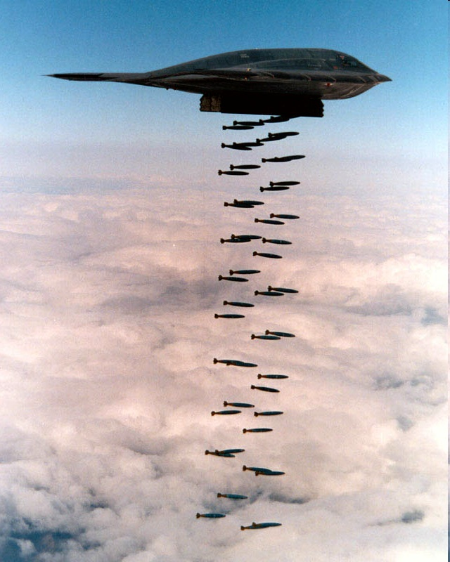
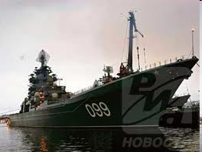
Tàu hạt nhân Nga
Máy bay B2A - máy bay ném bom chiến lược tàng hình hiện đại nhất thế giới, có thể tấn công bằng vũ khí hạt nhân và vũ khí thông thường

Slide 20
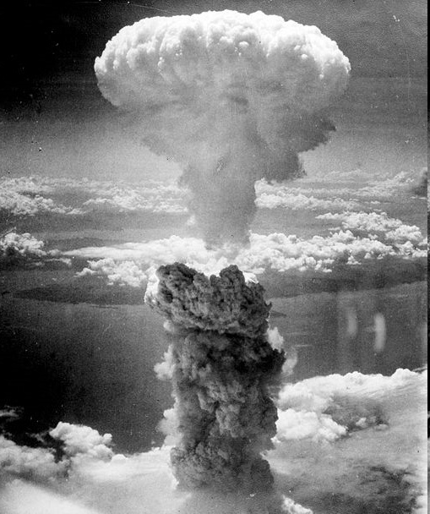
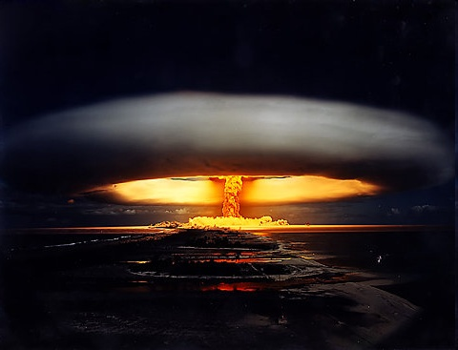
MỘT VỤ THỬ NGHIỆM BOM HẠT NHÂN
BOM NGUYÊN TỬ MỸ NÉM XUỐNG NHẬT NĂM 1945

Slide 21
Chiến tranh hạt nhân là hiểm họa đe dọa sự sống con người
PHIẾU BÀI TẬP 1
Lí lẽ
Dẫn chứng
Nghệ thuật lập luận
Thái độ của tác giả

Slide 22
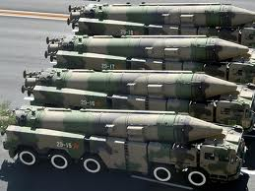
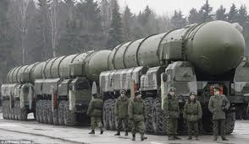
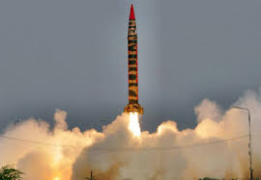
Lý lẽ
Chiến tranh hạt nhân là sự tàn phá huỷ diệt
Phát minh hạt nhân quyết định sự sống còn trên thế giới

Slide 23
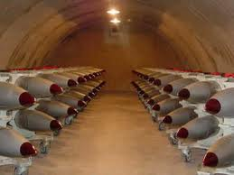
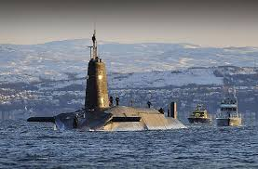
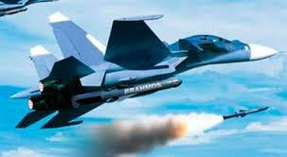
Dẫn chứng
50.000 đầu đạn hạt nhân được bố trí khắp hành tinh
Mỗi người đang ngồi trên 4 tấn thuốc nổ
Tiêu diệt 12 lần mọi dấu vết của sự sống Trái đất

Slide 24
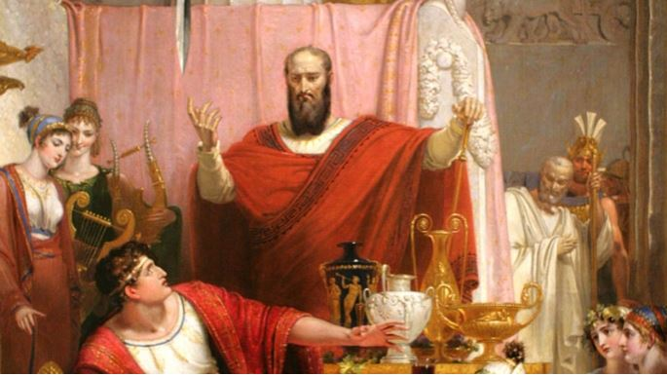
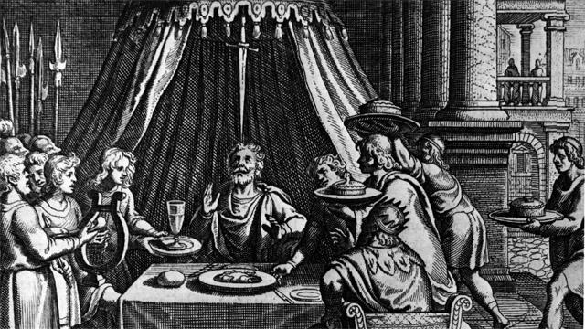
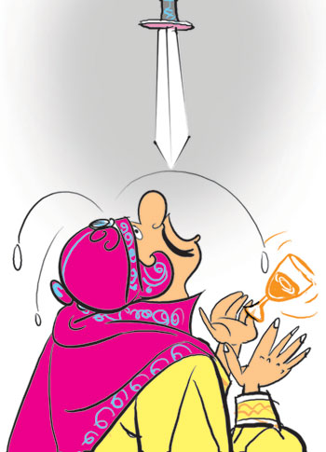
Như thanh gươm Đa-mô-clet
Thanh gươm rất sắc, được treo lơ lửng chỉ bằng một sợi lông đuôi ngựa trên ngai vàng, trên đầu nhà vua

Slide 25
NGHỆ THUẬT LẬP LUẬN
Vào đề trực tiếp, chứng cớ cụ thể:
Hôm nay ngày…, 50.000 đầu đạn, 4 tấn thuốc nổ, 12 lần, 4 hành tinh, 41 năm…
So sánh, tưởng tượng hợp lí:
Đang ngồi trên, nổ tung hết thảy, nguy cơ…như thanh gươm Đa-mô-clet, đứa con của tài năng…
Điệp ngữ, từ phủ định:
Không có một ngành khoa học nào, không có một đứa con nào…
🡺 Tác động mạnh mẽ và khơi gợi sự đồng tình.

Slide 26
-> Nguy cơ khủng khiếp và nghiêm trọng của chiến tranh hạt nhân đối với toàn nhân loại.

Slide 27
Bài 2 – Văn bản:
ĐẤU TRANH CHO MỘT THẾ GIỚI HÒA BÌNH
(G.G. Mác-két)
I. Tìm hiểu chung
II. Tìm hiểu văn bản
1. Chiến tranh hạt nhân là hiểm họa đe dọa sự sống con người
- Nghệ thuật: cách vào đề trực tiếp, chứng cứ xác thực, số liệu cụ thể; câu hỏi tu từ, so sánh hợp lí
=>
Nhấn mạnh sức tàn phá khủng khiếp của kho vũ khí hạt nhân đối với toàn nhân loại.

Slide 28
2. Sự tốn kém và phi lí của chiến tranh hạt nhân

Slide 29

Liệt kê và so sánh chi phí cho chiến tranh và chi phí cho cuộc sống.

Slide 30


SỰ TỐN KÉM CỦA CHIẾN TRANH HẠT NHÂN
Cứu 575 triệu người suy dinh dưỡng
GIÁO DỤC
Y TẾ
THỰC PHẨM
CỨU TRỢ
Phòng bệnh 14 năm, bảo vệ hơn 1 tỉ người, cứu hơn 14 triệu trẻ em
Xóa nạn mù chữ cho toàn thế giới
500 triệu trẻ em - 100 tỉ đô la
đủ
gần bằng
cũng đủ
không bằng
100 máy bay ném bom , dưới 7000 tên lửa
2 tàu ngầm hạt nhân
10 tàu sân bay
149 tên lửa MX

Slide 31
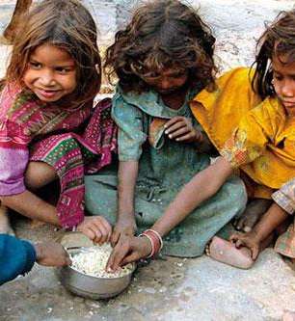
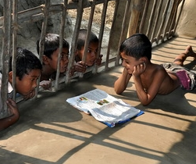
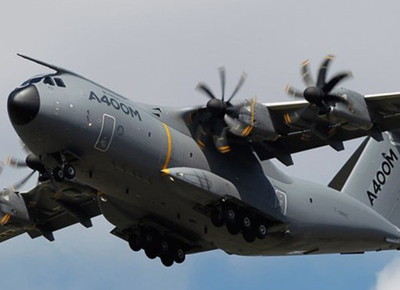
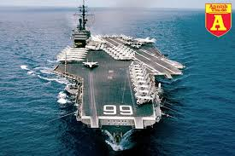
Chi phí cho cuộc sống quá
thấp (chỉ là giấc mơ)
Chi phí cho chiến tranh hạt nhân quá cao (đã và đang thực hiện được)
Chi phí cho chiến tranh hạt nhân tốn kém, phi lí ; Làm mất khả năng được sống tốt đẹp hơn của con người

Slide 32
Bài 2 – Văn bản:
ĐẤU TRANH CHO MỘT THẾ GIỚI HÒA BÌNH
(G.G. Mác-két)
I. Tìm hiểu chung
II. Tìm hiểu văn bản
1. Chiến tranh hạt nhân là hiểm họa đe dọa sự sống con người
2. Sự tốn kém và phi lí của chiến tranh hạt nhân
- Nghệ thuật: So sánh bằng các dẫn chứng cụ thể, số liệu chính xác, thuyết phục.
=>
Chi phí tốn kém, phi lí ghê gớm của cuộc chạy đua vũ trang.
Làm mất đi khả năng để con người được sống tốt đẹp hơn.

Slide 33
3. Chiến tranh hạt nhân đi ngược lại lí trí của tự nhiên và của con người

Slide 34
Sự tiến hóa của tự nhiên và con người
Sự phát triển của khoa học và trí tuệ
- 380 triệu năm bướm mới bay được
- 180 triệu năm bông hồng mới nở, chỉ để làm đẹp
- Trải qua 4 kỉ điạ chất con người mới hát được hay hơn chim và mới chết vì yêu
Chỉ cần bấm nút một cái là cả qúa trình tiến hóa lại trở về với điểm xuất phát của nó.
Quá trình lâu dài
Thời gian ngắn
Bấm nút 1 cái
Trở về với điểm xuất phát của nó.

Slide 35
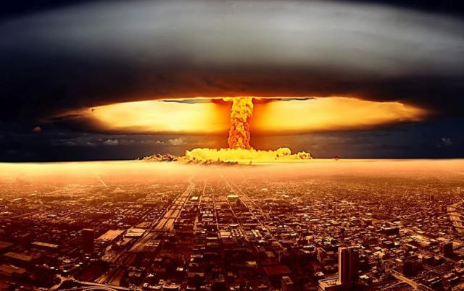
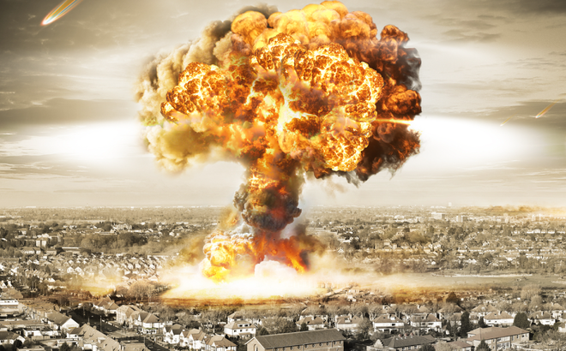
NGHỆ THUẬT
Liệt kê, chứng cứ xác thực, số liệu so sánh cụ thể
Nghệ thuật tương phản, giọng văn châm biếm, đả kích thâm sâu.
=> Chiến tranh hạt nhân là hiểm họa đe dọa toàn bộ sự sống trên trái đất, đi ngược lại lợi ích và sự phát triển của thế giới.

Slide 36
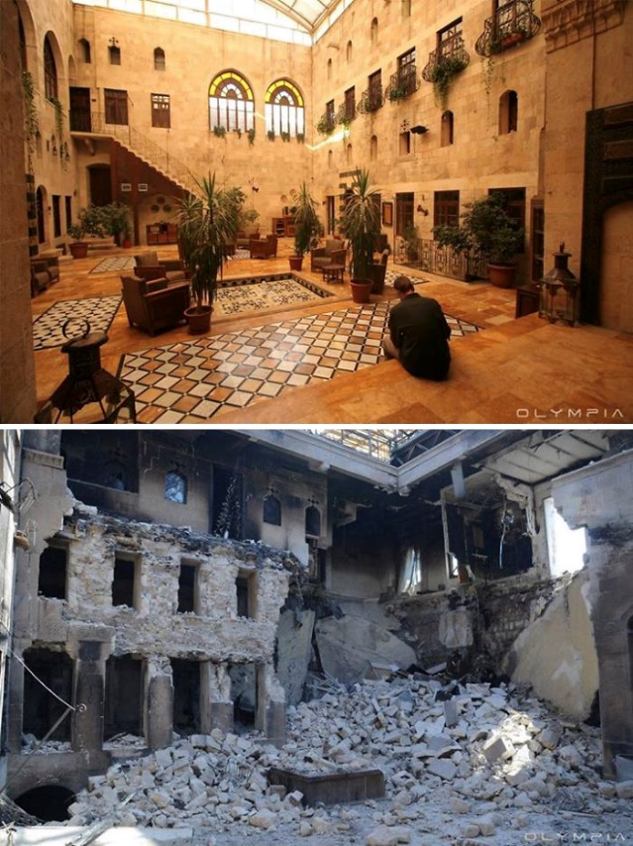
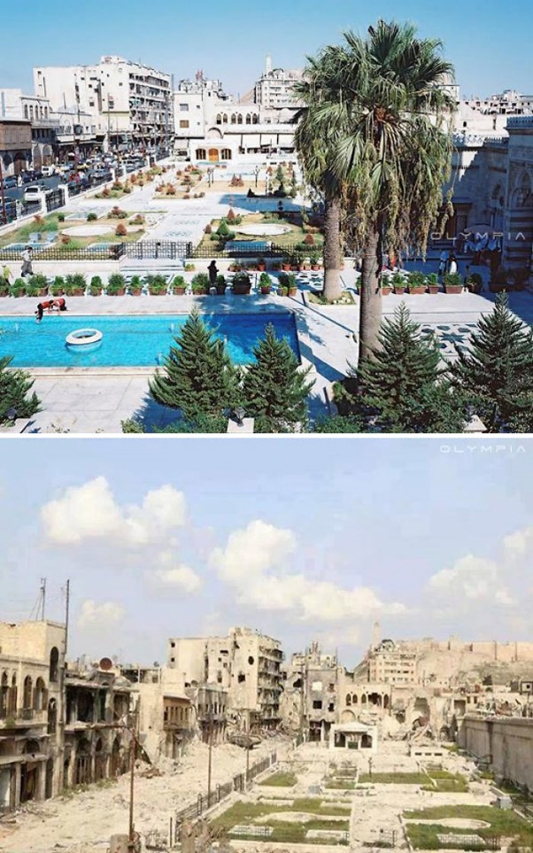
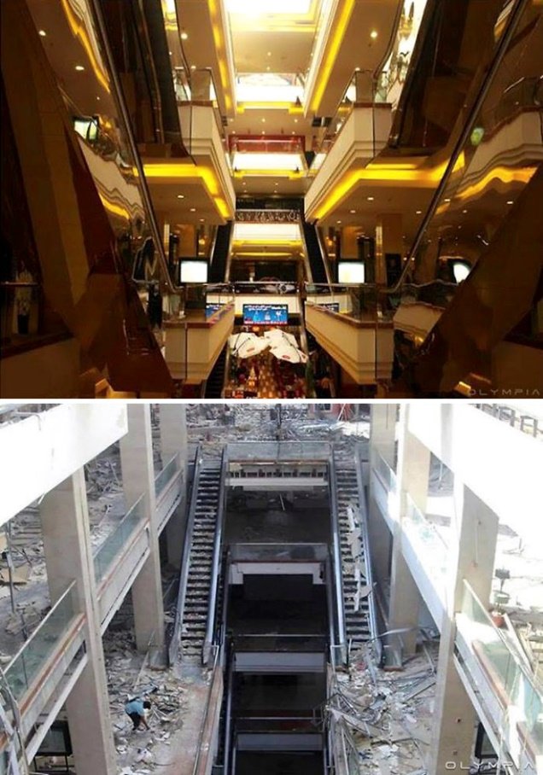
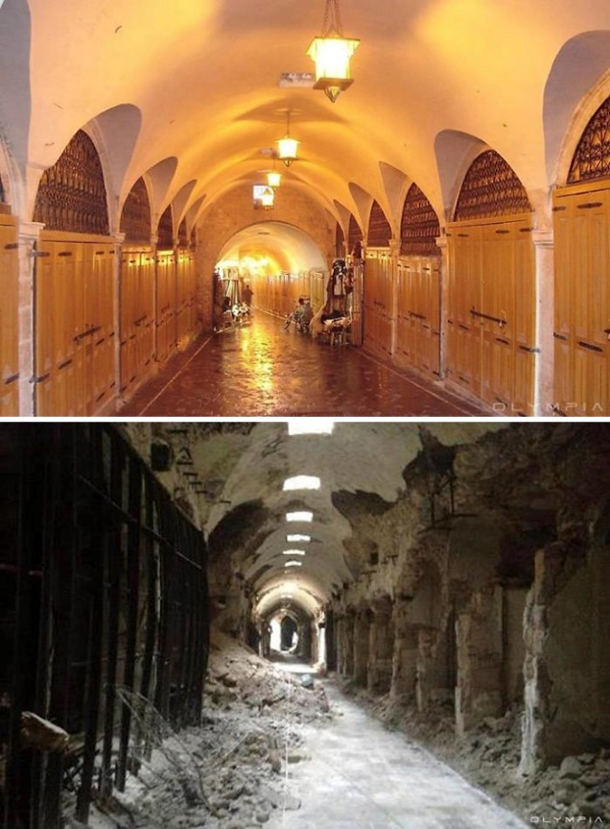
Sự tàn phá của chiến tranh

Slide 37
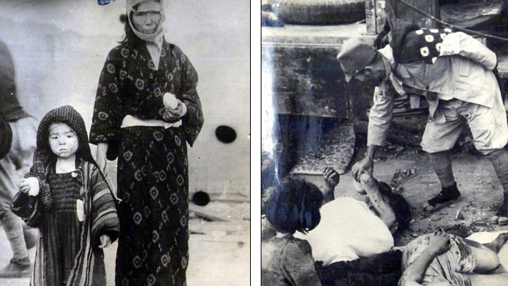
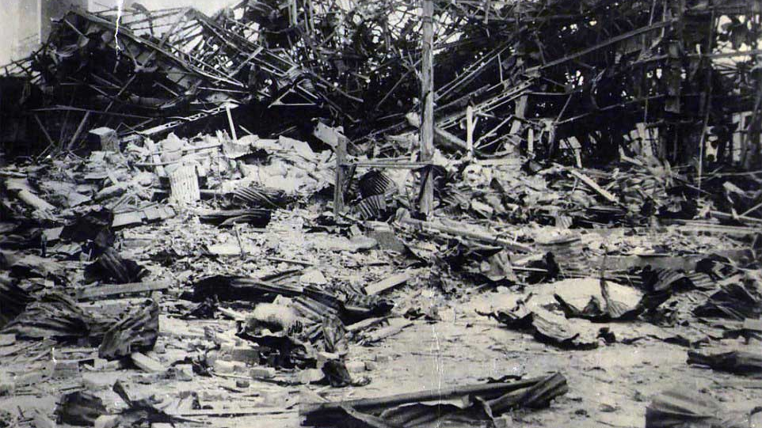
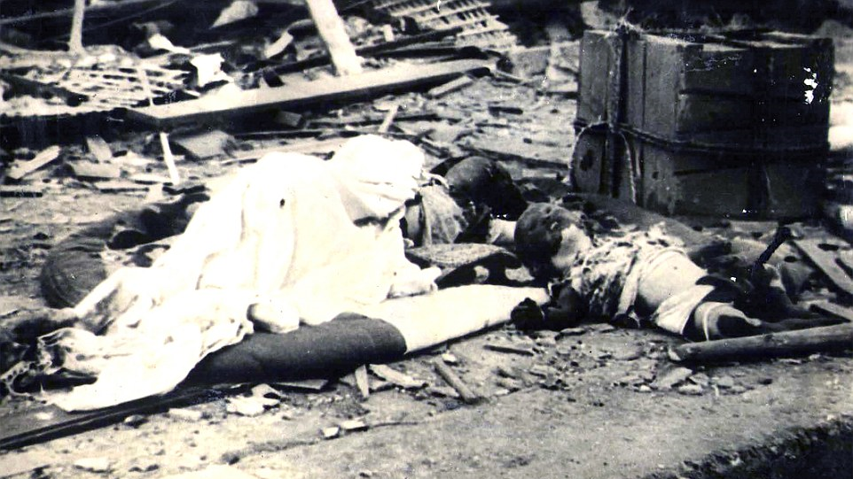
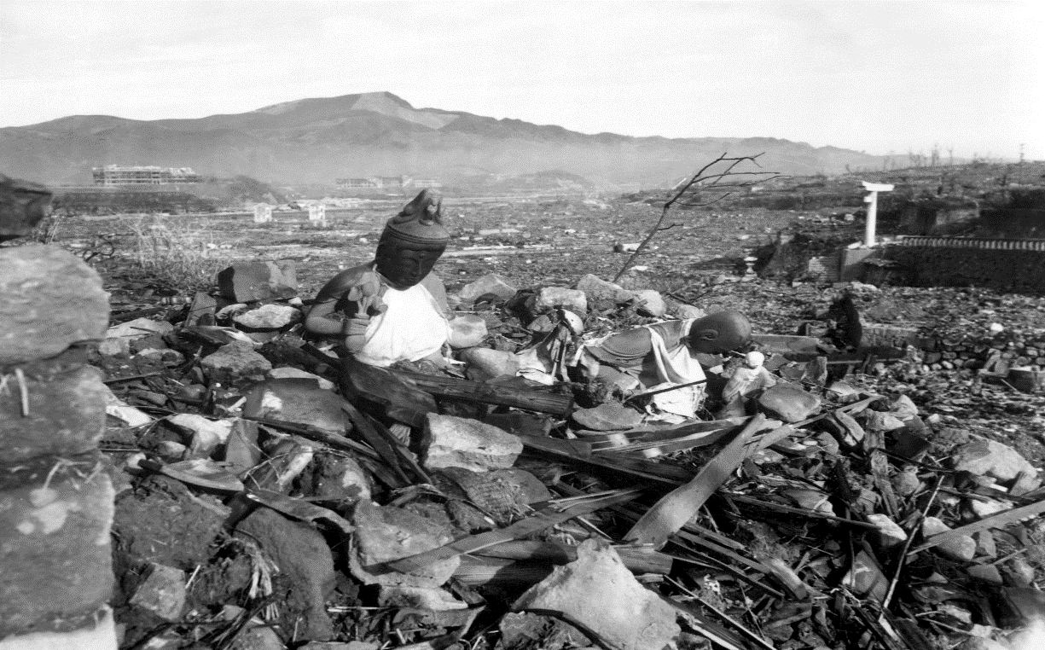
Thảm họa chiến tranh ở Hiroshima và Nagasaki

Slide 38
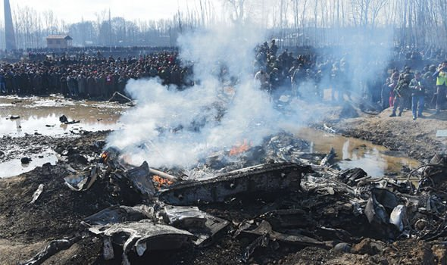

SỰ PHI LÍ CỦA CHIẾN TRANH HẠT NHÂN
Đi ngược lại lí trí con người và lí trí tự nhiên
Phá hủy nền văn minh hàng triệu năm của nhân loại
Phản lại sự tiến hóa, đưa Trái Đất về điểm xuất phát
Hủy hoại hạnh phúc, gây ra bao đau khổ cho loài người

Slide 39
Bài 2 – Văn bản:
ĐẤU TRANH CHO MỘT THẾ GIỚI HÒA BÌNH
(G.G. Mác-két)
I. Tìm hiểu chung
II. Tìm hiểu văn bản
3. Chiến tranh hạt nhân đi ngược lại lí trí của tự nhiên và của con người
- Nghệ thuật: + chứng cứ xác thực, số liệu cụ thể
+ Nghệ thuật tương phản, giọng văn châm biếm, đả kích thâm sâu.
=>
Chiến tranh hạt nhân là hiểm họa đe dọa toàn bộ sự sống trên trái đất, đi ngược lại lợi ích và sự phát triển của thế giới.

Slide 40
4. Lời kêu gọi đấu tranh cho một thế giới hòa bình

Slide 41
Lời kêu gọi đấu tranh cho một thế giới hòa bình
PHIẾU BÀI TẬP 2
Nhiệm vụ
Đề nghị
Nghệ thuật lập luận
Thái độ của tác giả

Slide 42

LỜI KÊU GỌI HÒA BÌNH:
“Chúng ta đến đây để chống lại việc đó …tham gia vào bản đồng ca của những người đòi hỏi một thế giới không có vũ khí và một cuộc sống hòa bình, công bằng… kiên quyết đề nghị mở ra một nhà băng lưu trữ trí nhớ có thể tồn tại sau thảm họa hạt nhân…để người ta biết đến tên những thủ phạm đã gây ra đau khổ, đã giả điếc làm ngơ trước lời khẩn cầu hòa bình…”

Slide 43
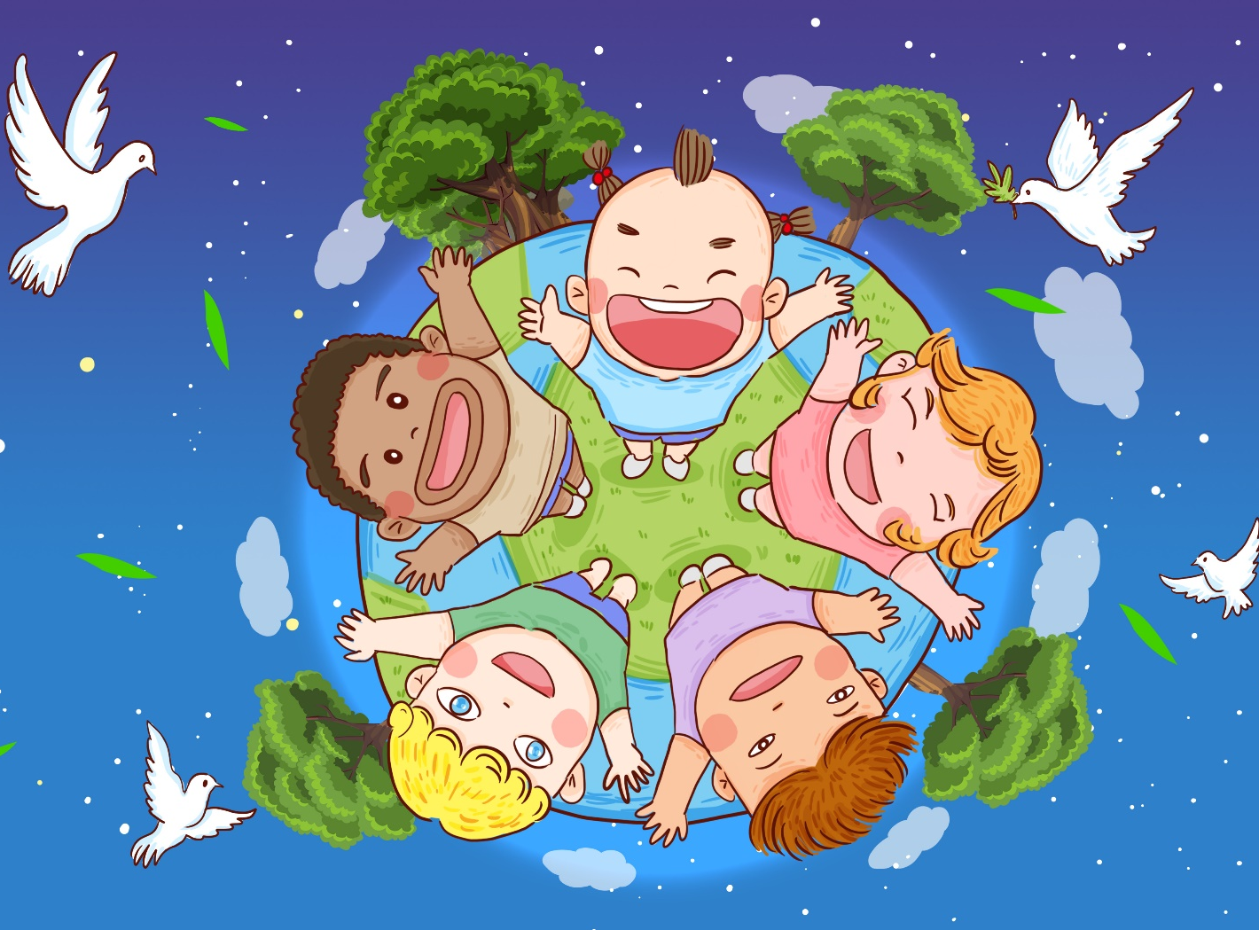
Nhiệm vụ
Đoàn kết
Đấu tranh cho 1 thế giới hòa bình
Phản đối, ngăn chặn chạy đua vũ trang, tàng trữ hạt nhân

Slide 44

Đề nghị
Mở ngân hàng lưu trữ trí nhớ -> Để đời sau biết thế giới đã từng tồn tại
Nhân loại cần giữ kí ức của mình, lịch sử sẽ lên án những thế lực hiếu chiến đã đẩy nhân loại vào thảm hoạ hạt nhân.

Slide 45

Thái độ cứng rắn, nghiêm khắc
Tình cảm tha thiết, mãnh liệt
Cách lập luận chặt chẽ, thuyết phục
Trái tim nhiệt huyết, yêu hòa bình

Slide 46
Bài 2 – Văn bản:
ĐẤU TRANH CHO MỘT THẾ GIỚI HÒA BÌNH
(G.G. Mác-két)
I. Tìm hiểu chung
II. Tìm hiểu văn bản
1. Chiến tranh hạt nhân là hiểm họa đe dọa sự sống con người
2. Sự tốn kém và phi lí của chiến tranh hạt nhân
3. Lời kêu gọi đấu tranh cho một thế giới hòa bình
- Nghệ thuật: Cách lập luận chặt chẽ, thuyết phục
Thái độ cứng rắn, nghiêm khắc
Tình cảm tha thiết, mãnh liệt, yêu hòa bình
=>
Đấu tranh, ngăn chặn và xóa bỏ chiến tranh hạt nhân là nhiệm vụ quan trọng, bức thiết và cấp bách của toàn thể loài người.

Slide 47
Tổng
kết
III.

Slide 48
Nghệ thuật
Hệ thống chứng cứ phong phú, cụ thể, xác thực
Giọng tranh luận, đối thoại ngầm.
Lập luận chặt chẽ

Slide 49

Nội dung
Nguy cơ chiến tranh hạt nhân đang đe dọa loài người và sự sống trên trái đất . Mọi người cần phải đấu tranh, ngăn chặn chiến tranh hạt nhân cho một thế giới hòa bình.

Slide 50
Bài 2 – Văn bản:
ĐẤU TRANH CHO MỘT THẾ GIỚI HÒA BÌNH
(G.G. Mác-két)
I. Tìm hiểu chung
II. Tìm hiểu văn bản
1. Chiến tranh hạt nhân là hiểm họa đe dọa sự sống con người
2. Sự tốn kém và phi lí của chiến tranh hạt nhân
3. Lời kêu gọi đấu tranh cho một thế giới hòa bình
III. Tổng kết
Ghi nhớ sgk/21

Slide 51
Luyện tập
IV.

Slide 52

Luyện tập
Sau khi học bài “Đấu tranh cho một thế giới hòa bình”, với vai trò là một học sinh, em hãy viết một đoạn văn nghị luận ngắn trình bày giải pháp của bản thân để ngăn chặn chiến tranh hạt nhân.

Slide 53
Sửa bài

Slide 54
Vận dụng
Vấn đề G. Mác-két đưa ra trong văn bản “Đấu tranh cho một thế giới hòa bình” có ý nghĩa như thế nào trong tình hình hiện nay?

Slide 55
Qua các phương tiện thông tin đại chúng (đài, báo) các em biết nhân loại đã tìm cách nào để hạn chế chạy đua chiến tranh hạt nhân?
- Năm 1970, 5 cường quốc (Anh, Trung Quốc, Pháp, Mỹ, Liên Xô) ra hiệp ước không phổ biến vũ khí hạt nhân
- Năm 1996, hiệp ước cấm thử nghiệm hạt nhân toàn diện được thông qua
- Năm 2009, Liên hợp quốc thông qua Nghị quyết lấy ngày 29/8 làm ngày Quốc tế chống thử nghiệm hạt nhân.

Slide 56
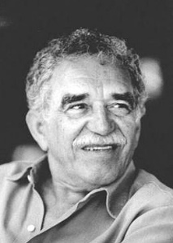
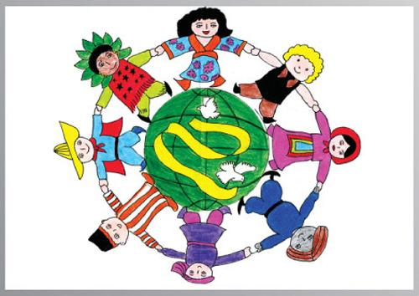
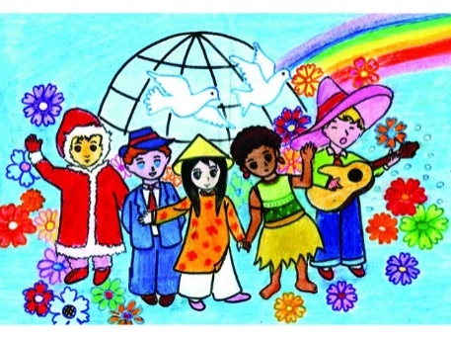
Đấu tranh cho một thế giới hòa bình
KIẾN THỨC CƠ BẢN
-G. G. Mác-két
-Trích từ bản tham luận đọc tại cuộc họp nguyên thủ 6 nước tháng 8 năm 1986
-Chủ đề: Chống chiến tranh, bảo vệ hòa bình.
-Nhan đề: Nhan đề thể hiện luận điểm cơ bản của bài văn, đồng thời như một khẩu hiệu kêu gọi, hướng nhân loại tới một thái độ đấu tranh tích cực.
KIẾN THỨC TRỌNG TÂM
3. Chiến tranh đi ngược lại lí trí con người, lí trí tự nhiên
-Tiêu diệt con người và hủy diệt sự sống trên trái đất.
-Chứng cứ cụ thể.
-Chỉ cần bấm 1 nút đưa tất cả về điểm xuất phát.
1. Nguy cơ chiến tranh hạt nhân
-Thời gian cụ thể: 8/8/1986 hơn 50.000 đầu đạn bố trí khắp hành tinh.
-Tình toán lí thuyết: Mỗi người ngồi trên 4 tấn thuốc nổ. Hủy diệt tất cả hành tinh.
-Hình ảnh so sánh ấn tượng.
-> Người đọc ấn tượng về tính hệ trọng, gây ám ảnh
2. Sự tốn kém và tính chất vô lí
-Dùng so sánh đối lập ở nhiều lĩnh vực:
+ Chi phí đầu tư cho đời sống xã hội THẤP. (Cứu trợ, y tế, tiếp tế, giáo dục)
+ Chi phí đầu tư cho chiến tranh CAO.
4. Nhiệm vụ đấu tranh
-Kêu gọi chống lại, tham gia.
-Ngăn chặn chiến tranh.
-Lên án thế lực tàn bạo.
TỔNG KẾT
NT: Luận điểm, luận cứ đúng đắn/ So sánh/ Lời văn thuyết phục
ND: Chiến tranh hạt nhân đe dọa loài người và mọi sự sống. Vì vậy chúng ta phải đấu tranh.

Slide 57





HƯỚNG DẪN HỌC Ở NHÀ
Đối với bài học ở tiết này:
- Xem lại bài để nắm vững đặc trưng về thể loại của văn bản.
- Nắm vững nội dung tư tưởng bài học qua phần ghi nhớ SGK
- Luyện tập thêm phần viết đoạn văn nghị luận
Đối với bài học ở tiết tiếp theo:
- Tìm hiểu, nghiên cứu bài mới: Tuyên bố thế giới về sự sống còn, quyền được bảo vệ và phát triển của trẻ em.

Slide 58

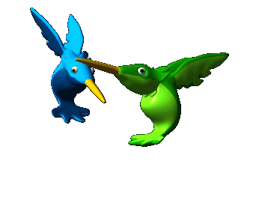

Chào tạm biệt và hẹn gặp lại
Chúc các em chăm ngoan, học giỏi !

